Slide 1
TechTalk #3 Apache Parquet & Apache Spark
12/11/2018

Slide 2
Généralités autour du format Parquet
Le format Parquet
Parquet & Spark : généralités
Lecture
Lecture de Parquet : filter pushdown
Qu’est ce que le partitionnement sur disque ?
Lecture de Parquet : partition pruning
Lecture de Parquet partitionnés : base path
Ecriture
Écriture de Parquet « simples »
Écriture de Parquet partitionnés
Attention aux partitions vides
Au-delà de Parquet
Remarques sur les CSV
Parquet partitionné vs Tables Hive
Annexes
Remarque : Ce qui suit utilise la syntaxe / les APIs de Spark 2.x mais tout ce qui est présenté existe déjà en Spark 1.6 au moins.

Slide 3
I.I Apache Parquet (1/3)
Format de stockage binaire orienté colonne (columnar) → lecture efficace :
Les données d’une même colonne sont stockées de façon contigüe.
Les métadonnées du fichier permettent de sauter des parties entières du fichier qui ne nous intéressent pas.
Les données sont encodées et souvent compressées : grande efficacité de stockage.
Embarque beaucoup de métadonnées :
Schéma.
Statistiques sur chacune des colonnes → permet de ne scanner que les parties du fichiers (column chunks) qui nous intéressent.
Nombre d’enregistrements → .count() quasi instantané.

Slide 4
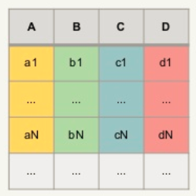
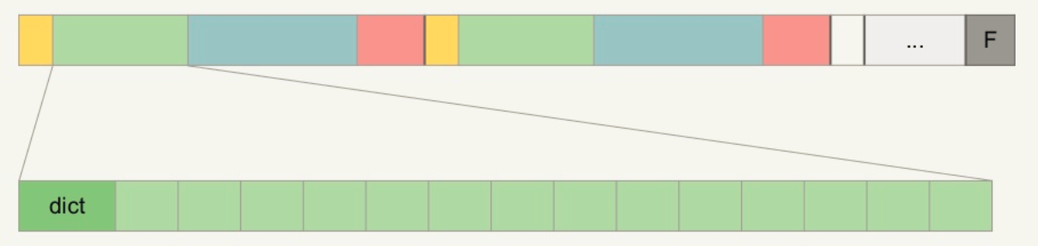
I.I Apache Parquet (2/3)
Un fichier Parquet s’organise en :
Un ou plusieurs Row groups, chacun regroupant partie des enregistrements (lignes).
Un Row group va comporter autant de Column chunks que de colonnes dans le dataset.
Les données d’un Column chunk sont écrites dans des Pages.
Column chunk
Row group
Page

Slide 5
I.I Apache Parquet (3/3)
Principaux codecs de compression : gzip (défaut Spark 1.x), snappy (défaut Spark 2.x) :
Choix par compromis entre ratio de compression et vitesse de compression / décompression. Ex : dépend de la fréquence à laquelle on souhaite accéder aux données.
Parquet est dit splittable pour ces codecs : si le fichier se réparti sur plusieurs blocs HDFS, chaque bloc du fichier (en fait chaque page) peut être décompressé et lu indépendamment → on ne perd pas la parallélisation de la lecture à avoir des « gros » fichiers.
L’unité de parallélisation est :
À la lecture, le Row group : Chaque worker va lire un Row group.
À l’écriture, le fichier : même s’il doit être composé de plusieurs Row groups, il revient à un seul worker d’écrire le fichier.
Sur les Row groups :
Par défaut : 1 Row group / bloc HDFS (paramètres Hadoop parquet.block.size et dfs.block.size égaux).
Lecture plus rapide si les Row groups ne se retrouvent pas à cheval sur deux blocs HDFS → dfs.block.size doit être un multiple de parquet.block.size.
Après lecture par Spark → ≈ 1 partition par Row group sauf si petits fichiers (Attention : si forte compression, on peut se retrouver avec des partitions Spark énormes).
Lecture : fixer spark.sql.files.maxPartitionBytes à la taille des Row groups des fichiers à lire ou un peu en-dessous (c’est le cas par défaut).
Pour explorer des Parquet notamment si on commence à faire du tuning : parquet-tools (peut être à faire installer)

Slide 6
I-II. Parquet & Spark : Généralités (1/2)
Parquet source de donnée par défaut (spark.sql.sources.default égal à ‘parquet’ par défaut) : si on demande à Spark de persister des données sur disque sans préciser le format (ex : df.write.saveAsTable(‘my_table’)), Spark va écrire les données en Parquet.
Tips généraux pour la lecture de fichiers Parquet :
Spark va créer une partition par Row group si les fichiers sont assez gros ou les regrouper par paquets de taille spark.sql.files.maxPartitionBytes (leur contenu se retrouvera alors dans la même partition) s’ils sont plus petits que la valeur de ce paramètre :
Le calcul du nombre (et donc la taille finale) des partitions Spark est en fait plus fin que ça et contrôlé par les paramètres spark.sql.files.maxPartitionBytes et spark.sql.files.openCostInBytes.
Attention : si ratio de compression élevé, on peut se retrouver avec de très grosses partitions Spark et devoir repartitionner à chaque lecture (coûteux car implique un shuffle).
Pas besoin de préciser le codec à la lecture (avec option('compression', 'gzip') par ex.), l’information est déjà présente dans les métadonnées Parquet.

Slide 7
I-II. Parquet & Spark : Généralités (2/2)
Tips généraux pour la lecture de fichiers Parquet (suite) :
Retro-compatibilité : Les versions de Parquet évoluent avec Spark et des problèmes ne sont pas à exclure quand on lit des fichiers écrits avec une très ancienne version (Parquet 1.7 à partir de Spark 1.5, Parquet 1.8 à partir de Spark 2.1, Parquet 1.10 à partir de Spark 2.4) :
Exemple : SPARK-17993. Ajouter log4j.logger.org.apache.parquet.CorruptStatistics=ERROR à log4j.properties
Tips généraux (et contre intuitifs) pour l’écriture de fichiers (Parquet ou autres) :
df.write.parquet(‘path/to/myFile.parquet’) va en fait créer un répertoire myFile.parquet (on aurait pu prendre n’importe quel nom et pas besoin de finir en .parquet) à l’intérieur duquel seront écrites autant de fichiers qu’il existe de partitions au moment de l’écriture → On peut se retrouver avec énormément de petits fichiers qui viennent pénaliser les performances en lecture.
Remarque : Avec YARN, écrire simplement df.write.parquet(‘destination_folder’) va créer un répertoire destination_folder dans le home directory HDFS de l’utilisateur : /user/${USER}/destination_folder
En mode ‘append’, le contenu est écrit dans de nouveaux fichiers dans le même répertoire que les anciens et non à la suite à l’intérieur d’un fichier existant comme pour un fichier texte.

Slide 8
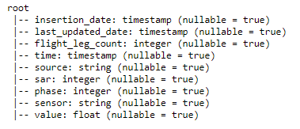

II-I. Parquet & Spark : Lecture de fichiers Parquet : Projection & filter pushdown (1/2)
Contrôlé par l’option spark.sql.parquet.filterPushdown (True / False).
Si on utilise les fonctions SparkSQL select et/ou filter, Spark va (le plus souvent) réussir à les « descendre » (push down) jusque dans les fichiers Parquet dans son physical plan. Exemple :
import pyspark.sql.functions as sqlf
spark.read\
.parquet(*dir_list)\
.select('time', 'sensor', 'value')\
.filter(sqlf.col('sensor')=='APUGEN2V')\
.explain()
Schéma des fichiers lus

Slide 9
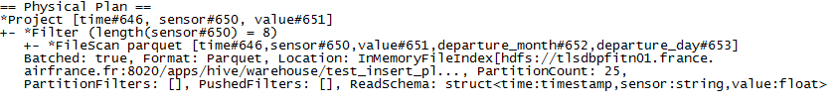
II-I. Parquet & Spark : Lecture de fichiers Parquet : Projection & filter pushdown (2/2)
Le pushdown permet :
De lire plus vite : grace aux métadonnées et à la structure du fichier Parquet on ne scanne que les blocs de données qui nous intéressent.
De ne monter en mémoire que les lignes et colonnes dont on a strictement besoin.
Attention : le filter pushdown ne marche que pour des conditions (prédicats) relativement simples (== ; != ; > ; < ; etc.). Son fonctionnement s’est amélioré et enrichi avec les différentes versions de Spark. Exemple de cas de filtre plus complexe ne pouvant être pushed down :
import pyspark.sql.functions as sqlf
spark.read\
.parquet(*dir_list)\
.filter(sqlf.length(sqlf.col('sensor'))==8)\
.explain()

Slide 10
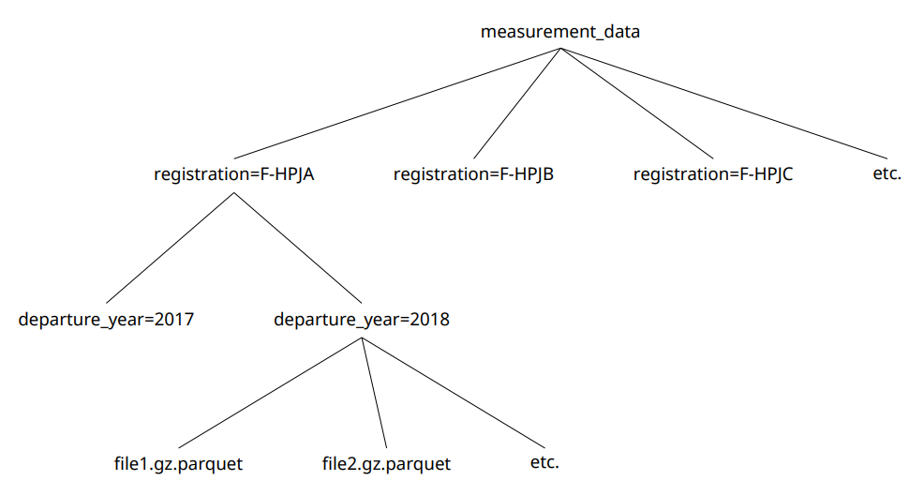

II-II. Stockage des fichiers partitionnés dans le file system
Les fichiers sont regroupés en fonction des valeurs prises par certaines colonnes.
Chaque feuille de l’arborescence s’appelle une partition (« logique »).
Utile si on requête fréquemment ses données en filtrant sur les variables de partitionnement.
Ne pas confondre avec une partition Spark, c’est-à-dire une portion des données dont une collection forme un RDD Spark.

Slide 11
II-III. Parquet & Spark : Lecture de fichiers Parquet partitionnés : le partition pruning (1/3)
Utile sur les fichiers Parquet écrits de façon partitionnée et si on filtre sur une des variables de partitionnement. Là encore le filtre sera d’une certaine façon pushed down : ne seront lus que les fichiers dont les noms des répertoires satisfont à la condition donnée par le filtre.
À nouveau, Spark s’économise des efforts à la lecture.
On doit signaler à Spark que les données sont partitionnées et quelles sont les variables de partitionnement :
Si on lit directement des fichiers Parquet (spark.read.parquet()), passer l’option basePath indique à Spark qu’il s’agit de données partitionnées et Spark en déduit les variables de partitionnement. Spark recourt ensuite automatiquement au partition pruning.
Si on lit les données via une table Hive partitionnée, Spark trouve dans les métadonnées de la table si elle est partitionnée ou pas et suivant quelles variables. Le partition pruning requiert ici que l’option spark.sql.hive.metastorePartitionPruning soit enabled (True).

Slide 12
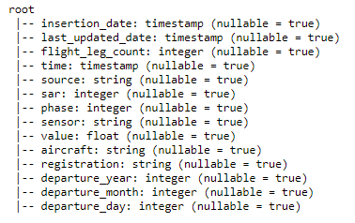

II-III. Parquet & Spark : Lecture de fichiers Parquet partitionnés : le partition pruning (2/3)
Exemple : Table partitionnée par aircraft, registration, departure_year, departure_month et departure_day :
base_path = '/apps/hive/warehouse/test_table'
spark.read\
.option('basePath', base_path)\
.parquet(base_path)\
.filter(sqlf.col('departure_day')==10)\
.explain()
Schéma des données après lecture

Slide 13
II-III. Parquet & Spark : Lecture de fichiers Parquet partitionnés : le partition pruning (3/3)
Le partition pruning est une forme de filter pushdown et comme celui-ci, les conditions (prédicats) écrites sur les variables de partitionnement doivent être relativement simples pour mener à une réduction du nombre de partitions à scanner.
Si notre condition ne peut être pushed down :
Spark va scanner toutes les partitions : potentiellement très long.
Vérifier avec explain().
Support croissant avec les versions de Spark, notamment Spark 2.3 :
SPARK-20331 : Support de OR et IN (entre autres ?).
Améliorations accessibles via le paramètre spark.sql.hive.advancedPartitionPredicatePushdown.enabled.
Dans le futur : La refonte de l’API DataSource (Spark 2.3+) vise entre autres à permettre le pushdown d’opérateurs supplémentaires (limit, aggregate, join, etc.) contre seulement filter et select aujourd’hui.

Slide 14
II-IV. Parquet & Spark : Lecture de fichiers Parquet partitionnés : le base path (1/2)
Le base path permet de signaler à Spark que les fichiers Parquet sont partitionnés et correspond au point de l’arborescence à partir duquel commence le partitionnement. Spark va en déduire les variables de partitionnement en parsant les noms des répertoires qui doivent être de la forme variable_name=value.
Quand on signale à Spark que la table est partitionnée, il s’occupe automatiquement de recréer dans le DataFrame les colonnes correspondant aux variables de partitionnement.
Exemple : Pour des données partitionnées suivant les variables aircraft, registration, departure_year, departure_month et departure_day :
Schéma des fichiers Parquet sur le disque :
Les variables de partitionnement ne sont
pas dans le fichier Parquet.
Schéma du DataFrame après lecture :
Les colonnes des variables de
partitionnement sont bien présentes.

Slide 15
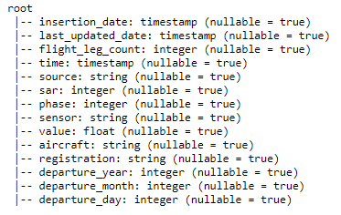
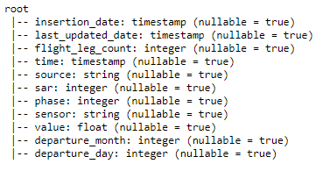
II-IV. Parquet & Spark : Lecture de fichiers Parquet partitionnés : le base path (2/2)
Exemple 1 :
base_path = '/apps/hive/warehouse/test_table'
spark.read\
.option('basePath', base_path)\
.parquet(base_path)\
.printSchema()
Exemple 2 :
base_path = \
'/apps/hive/warehouse/test_table/aircraft=a380
/registration=F-HPJI/departure_year=16'
spark.read\
.option('basePath', base_path)\
.parquet(base_path)\
.printSchema()
aircraft, registration
et departure_year ne
sont plus comprises
comme des variables de
partitionnement

Slide 16
III-I. Parquet & Spark : Écriture simple de fichiers Parquet (1/2)
Exemple :
df.write\
.option('compression', 'gzip')\
.option('mode', 'overwrite')\ # ou autre SaveMode
.parquet(path/to/parquet_dir)\ # ou saveAsTable ou insertInto
Va créer un répertoire parquet_dir et y écrire autant de fichiers que df présente de partitions.
Rappel : chaque worker va écrire le contenu d’une partition dans un fichier, l’écriture est donc parallélisée.
Attention : l’écriture de fichiers Parquet partitionnés (dès qu’on utilise partitionBy) est très gourmande en mémoire. Il y a pas mal d’opérations à faire : tri, encodage, compression, etc.

Slide 17
III-I. Parquet & Spark : Écriture simple de fichiers Parquet (2/2)
Ce qui suit est valable qu’on écrive des fichiers Parquet de façon partitionnée ou pas (qu’on utilise partitionBy ou pas).
Spark 2.x offre un contrôle beaucoup plus fin sur l’écriture des fichiers via les méthodes bucketBy et sortBy de DataFrameWriter. Elles sont disponibles depuis Spark 2.0 pour l’API Scala mais seulement Spark 2.3 pour Pyspark.
L’idée de ces méthodes est d’optimiser le nombre et le contenu de chaque fichier Parquet :
Faire en sorte que chaque fichier dans la partition (si écriture partitionnée) contienne une plage de valeur pour telle(s) variable(s) (bucketBy) ?
Faire en sorte que le fichier écrit soit déjà trié pour telle(s) variable(s) (sortBy)
Ceci vise à :
Ne pas avoir à refaire à chaque lecture des opérations qu’on peut ne faire qu’une fois à l’écriture (sort) qui en devient un peu plus couteuse.
Exploiter au maximum les possibilités (advanced) offertes par Parquet pour s’économiser de la lecture : statistics et dictionary filters (support croissant de la version de Spark).

Slide 18
III-II. Parquet & Spark : Écriture de fichiers Parquet partitionnés (1/4)
Se fait à l’aide de la méthode partitionBy de DataFrameWriter. Exemple :
df.write\
.partitionBy(*partition_cols_list)\
.option('compression', 'gzip')\
.option('mode', 'overwrite')\ # ou autre SaveMode
.parquet(path)\ # ou saveAsTable ou insertInto
Va shuffle les données pour obtenir des partitions (Spark) pures pour chacune des clés de repartitionnement. Les partitions de même clé sont ensuite écrites dans le même répertoire (partition logique). On ne maitrise en revanche pas le nombre de fichiers écrit par partition (logique) ce qui devient possible avec bucketBy en Pyspark 2.3.

Slide 19
III-II. Parquet & Spark : Écriture de fichiers Parquet partitionnés (2/4)
Comment n’écrire qu’un fichier par partition logique ? La bonne méthode :
df.repartition(*partition_cols_list)\
.write\
.partitionBy(*partition_cols_list)\
.option('compression', 'gzip')\
.option('mode', 'overwrite')\ # ou autre SaveMode
.parquet(path)\ # ou saveAsTable ou insertInto
Remarque : contrairement à ce qu’on pourrait croire, ce code n’induit qu’un shuffle sur les données et non deux.
Il est possible que l’écriture de fichiers Parquet partitionnés soit buguée : chaque partition à écrire est triée avant écriture, opération consommant des quantités démentielles de mémoire qui aboutissent à des OOM / poussent à demander beaucoup de ressources (RAM). À suivre.

Slide 20
III-II. Parquet & Spark : Écriture de fichiers Parquet partitionnés (3/4)
Comment n’écrire qu’un fichier par partition logique ? La mauvaise méthode :
df.coalesce(1)\
.write\
.partitionBy(*partition_cols_list)\
.option('compression', 'gzip')\
.option('mode', 'overwrite')\ # ou autre SaveMode
.parquet(path)\ # ou saveAsTable ou insertInto
On aboutit également à un unique fichier par partition logique mais :
coalesce(1) est toujours dangereux : toutes les données sont rassemblées en une seule partition dans la mémoire de la JVM d’un unique exécuteur → peut le mettre OOM.
Puisqu’on a une seule partition, l’écriture des fichiers n’est assurée que par un unique worker : on perd le parallélisme à l’écriture.

Slide 21
III-II. Parquet & Spark : Écriture de fichiers Parquet partitionnés (4/4)
A-t-on besoin d’utiliser partitionBy ? Uniquement si on pense requêter ET filtrer SOUVENT sur les variables de partitionnement. Ne pas utiliser partitionBy économise un shuffle à l’écriture.
Comment n’écraser que les partitions dans lesquelles on va écrire ?
Avant Spark 2.3 :
Attention ! Le SaveMode overwrite ne va pas seulement supprimer les partitions où l’on va écrire mais l’ensemble des partitions !
Alternatives possibles mais lourdes. Ex : Supprimer les partitions à écraser à l’aide de requêtes SQL (ALTER TABLE DROP PARTITION) puis écrire les données en mode append.
Après Spark 2.3 :
Problème résolu : SPARK-20236.
Utiliser le SaveMode overwrite, en n’oubliant pas de régler le paramètre de configuration spark.sql.sources.partitionOverwriteMode sur ‘dynamic’ (‘static’ par défaut).
Cette problématique ne concerne pas que Parquet mais tous les formats de données pouvant être écrits partitionnés sur le disque (Parquet, CSV, JSON, ORC, etc.).

Slide 22
III-III. Nombre de fichiers finalement écrits sur le disque : Attention aux partitions vides
Rappel : Spark écrit autant de fichiers qu’il y a de partitions au moment de l’écriture :
S’il y a des partitions vides (fréquent après l’utilisation de repartition ou la lecture de fichiers Parquet), Spark écrit des fichiers vides → À EVITER ABSOLUMENT SUR HDFS.
Exemple : on repartitionne sur une variable à 10 valeurs uniques avec repartition :
On obtient 200 partitions (spark.sql.shuffle.partitions) dont 190 vides.
Utiliser coalesce(10) avant d’écrire ? Ne garantie pas l’absence de partitions vides.
repartition(10, ‘repartCol’) ? Spark ne créé pas une partition par valeur. Ne garantit pas l’absence de partitions vides.
repartition(‘repartCol’).write.partitionBy(‘repartCol’) : Garantit l’absence de fichiers vides mais va partitionner sur le disque et n’écrire qu’un seul fichier par partition logique.
bucketBy (Pyspark 2.3) : write.bucketBy(10, ‘repartCol’): Garantit le nombre de fichiers finalement écrits et l’absence de fichiers vides.

Slide 23
IV-I. Parquet & Spark : Remarques sur les fichiers CSV (1/2)
CSV est une source de données nativement supportée depuis Spark 2.0 (spark.read.csv). L’implémentation est notamment plus rapide que les librairies externes qui étaient nécessaires en Spark 1.x (et surtout à leur alternative qui consistait à passer par textFile et des RDDs).
Contrairement à Parquet, la lecture de CSV produit des partitions de taille très homogène (mais plus lente).
On peut tout à fait lire et écrire du CSV partitionné. Tout se passe comme avec Parquet. Le partition pruning est également disponible.
L’implémentation de la Data Source CSV semble également capable du faire du filter / projection pushdown (cf. explain()) :
Spark ne va monter en mémoire que les lignes et colonnes dont on a besoin.
Pour que le filter pushdown ait lieu, le filtre doit être écrit avec une string si on ne passe pas de schéma pour la lecture :
filter(col(‘departure_day’)==10) n’est pas pushed down.
filter(col(‘departure_day’)==’10’) est pushed down.
Si on passe au DataFrameReader un schéma précisant que departure_day est du type IntegerType, alors filter(col(‘departure_day’)==10) sera pushed down.
Cela ne veut pas forcément dire que la lecture est aussi rapide qu’avec Parquet : contrairement à Parquet, un CSV n’est pas orienté colonne et n’embarque pas de métadonnées permettant d’éventuellement sauter des parties entières du fichier.

Slide 24
IV-I. Parquet & Spark : Remarques sur les fichiers CSV (2/2)
Schéma :
Si on souhaite passer un schéma pour la lecture, il doit être construit dans le même ordre que celui des colonnes (au moins en Spark 2.1.1).
Même si on sélectionne qu’une partie des colonnes, le schéma doit comporter l’intégralité des colonnes des fichiers source.
Performance : fortement recommandé de passer explicitement un schéma au DataFrameReader / de ne pas recourir à l’inférence de schéma : on économise un scan (intégral?) des données.
Attention aux types numériques, Spark est très sensible : '0.0' à caster en int donnera null mais 0.0 si casté en float.
Il suffit qu'une colonne ne se conforme pas au schéma passé pour que l'ensemble de la ligne soit mise à null (en mode PERMISSIVE).
Attention : À l’écriture et comme pour Parquet :
df.write.csv va écrire autant de fichiers CSV qu’il y a de partitions Spark au moment de l’écriture.
df.write.csv(‘path/to/something’) va créer un répertoire something à l’intérieur duquel seront écrits les fichiers. Cela ne sert à rien d’écrire path/to/something.csv car à part avoir une seule partition, on n’aura pas un unique fichier qui sera de toute façon placé dans un répertoire nommé (ici) something.csv.
En mode append, le contenu est écrit dans de nouveaux fichiers à côté des fichiers existants et non à la suite à l’intérieur des fichiers existants.

Slide 25
IV-II. Similarités tables Hive / Parquet partitionné : Comparaison
Lecture directe des données signalées comme partitionnées :
base_path = '/apps/hive/warehouse/test_table'
spark.read\
.option('basePath', base_path)\
.option('compression', 'gzip')\
.parquet(base_path)\
.printSchema()
Lecture des données via une table Hive partitionnée :
# requiert de démarrer sa SparkSession avec
# enableHiveSupport()
spark.read\
.table(test_table)\
.printSchema()
→ Renvoient exactement la même chose.
→ Si on ne fait que lire du Parquet partitionné, alors on n’a pas besoin de la couche Hive. De plus, Spark 2.x permet de travailler avec des tables sans Hive.

Slide 26
Annexes

Slide 27
Annexe A : Sur les modes d’écriture
Spark propose 4 modes d’écriture (SaveMode) à passer au DataFrameWriter :
overwrite : Si le répertoire cible existe déjà, il est supprimé avec ses données et ses sous-répertoires. Un nouveau répertoire est crée et les fichiers écrits à l’intérieur. Attention : si on souhaite écraser que certaines partitions, ce n’est pas possible simplement avant Spark 2.3 (SPARK-20236).
append : Si le répertoire cible existe déjà, les données sont écrites dans de nouveaux fichiers à côté des fichiers existants (et non à la suite à l’intérieur des fichiers existants) ce qui augment le nombre total de fichiers.
ignore : S’il existe déjà des données dans le répertoire cible, il ne se passe rien.
error : Même chose que ignore mais lève une exception qu’on peut capturer.
ignore sur des données partitionnées : on pourrait penser que ignore permettrait de n’écrire que les nouvelles partitions et de ne rien faire dans les partitions déjà existantes (permettant d’éviter d’éventuels doublons sur les données déjà existante inévitables en mode append). Ce n’est pas le cas : s’il existe déjà des données, ignore fait que Spark n’écrira rien.

Slide 28
Annexe A bis : SaveMode.Overwrite
Attention : Quand on prévoit d’écrire des données en mode overwrite, Spark (au moins 2.1.1) va supprimer le répertoire où écrire avant de lire. Si le but était de lire partie des données d’un répertoire, de les transformer et d’écraser les anciennes données dans le même répertoire, cela ne va pas marcher : Spark va supprimer le répertoire duquel on veut lire avant de le lire. On risque de perdre toutes nos données.
Exemple : Je souhaite réécrire les partitions departure_day=10 de façon à n’avoir qu’un seul fichier partition :
spark.read\
.option('basePath', '/path/to/partitioned_dir')\
.parquet('/path/to/partitioned_dir')\
.filter(sqlf.col('departure_day')==10)\
.repartition('aircraft', 'registration', 'departure_year', 'departure_month', 'departure_day‘)\
.write\
.partitionBy('aircraft', 'registration', 'departure_year', 'departure_month', 'departure_day')\
.mode('overwrite')\
.parquet('/path/to/partitioned_dir‘)
→ Va bugger (‘Path does not exist’) : partitioned_dir et supprimé avant lecture en prévision de l’overwrite. On a voulu toucher à seulement une partie des données mais on a tout perdu.
On lit et écrit au même endroit

Slide 29
Annexe B : Options Spark (non exhaustif) – Lecture/écriture de fichiers (1/5)
Paramètre | Description
spark.sql.hive.metastorePartitionPruning | Permet de bénéficier du partition pruning lorsque notre source de données est une table Hive (True par défaut en Spark 2.x).
spark.sql.parquet.filterPushdown | Permet de bénéficier du projection/filter pushdown sur nos sources de données (True par défaut en Spark 2.x mais False en Spark 1.6).
spark.sql.hive.convertMetastoreParquet | Si enabled va utiliser l’API DataSource de Spark pour lire les fichiers Parquet plutôt que son équivalent Hive (SerDe), Spark étant sans doute plus rapide. True par défaut en Spark 2.x.

Slide 30
Annexe B : Options Spark (non exhaustif) – Lecture/écriture de fichiers (2/5)
Paramètre | Description
spark.sql.parquet.mergeSchema | Utile que si tous les Parquet de la source de données n’ont pas le même schéma : Spark va fusionner les schémas avant lecture ce qui peut être très coûteux (False par défaut en Spark 1.6 et 2.x).
spark.sql.parquet.enableVectorizedReader | Permet de bénéficier de la lecture vectorisée (beaucoup plus rapide) des fichiers Parquet introduite en 2.0. True par défaut.
spark.hadoop.parquet.block.size | Contrôle la taille du Row group lors de l’écriture de fichiers Parquet. Par défaut égal à 128 MiB = 128x1024x1024 Bytes. Taille du Row group écrit sur le disque après encodage et compression.

Slide 31
Annexe B : Options Spark (non exhaustif) – Lecture/écriture de fichiers (3/5)
Paramètre | Description
spark.hadoop.parquet.memory.pool.ratio | Paramètre permettant de contrôler la part de la heap utilisée lors de l’écriture de fichiers Parquet. Utile lors de l’écriture de Parquet partitionnés : cf. SPARK-12546 et les Know Issues des Release notes de Spark 1.6.0. À ajuster avec spark.memory.fraction. Défaut:0.95.
spark.hadoop.parquet.enable.summary-metadata | Enable l’écriture d’un summary file _METADATA lors de l’écriture de fichiers Parquet. Nécessite notamment la fusion des schémas de tous les fichiers du répertoire ce qui peut être très coûteux. False par défaut en Spark 2.x : cf. SPARK-15719.
spark.hadoop.mapreduce.fileoutputcommitter.marksuccessfuljobs | Enable l’écriture d’un _SUCCESS file à côté de nouveaux fichiers en cas de succès de l’écriture de nouveaux fichiers dans HDFS. True par défaut.

Slide 32
Annexe B : Options Spark (non exhaustif) – Lecture/écriture de fichiers (4/5)
Paramètre | Description
spark.sql.files.maxPartitionBytes | Taille (sur le file system) maximale d’un fichier ou groupe de fichier dont le contenu sera dans la même partition. Par défaut à 128 MiB = 128x1024x1024 Bytes. En particulier : si petits fichiers, Spark va les rassembler en batches allant jusqu’à 128 MiB. Permet de contrôler la taille / nombre de partitions après lecture de la source de données. Cette taille maximale est en fait contrôlée par d’autres paramètres, notamment spark.sql.files.openCostInBytes et le nombre total de cores mais elle est le plus souvent égale à spark.sql.files.maxPartitionBytes.

Slide 33
Annexe B : Options Spark (non exhaustif) – Lecture/écriture de fichiers (5/5)
Paramètre | Description
spark.sql.hive.advancedPartitionPredicatePushdown.enabled | À partir de Spark 2.3. Permet de bénéficier du support de prédicats plus complexes pour le partition pruning (True par défaut).
spark.sql.sources.partitionOverwriteMode | À partir de Spark 2.3. Si ‘static’ (par défaut), le mode overwrite va effacer l’ensemble des partitions avant l’écriture. En mode ‘dynamic’, seules les partitions dans lesquelles on doit écrire sont effacées.

